Slide 1
AULA 8 - CLUSTERING
#BootcampMIA2022 #SomosMIA

Slide 2



Quem somos?
Fernanda Wanderley
Data Scientist na NeuralMed
Co-fundadora da MIA
Embaixadora do WiDS Rio
Doutora em Inteligência Computacional - UFMG
Google Developer Expert - ML
nandaw
nandaw

Slide 3
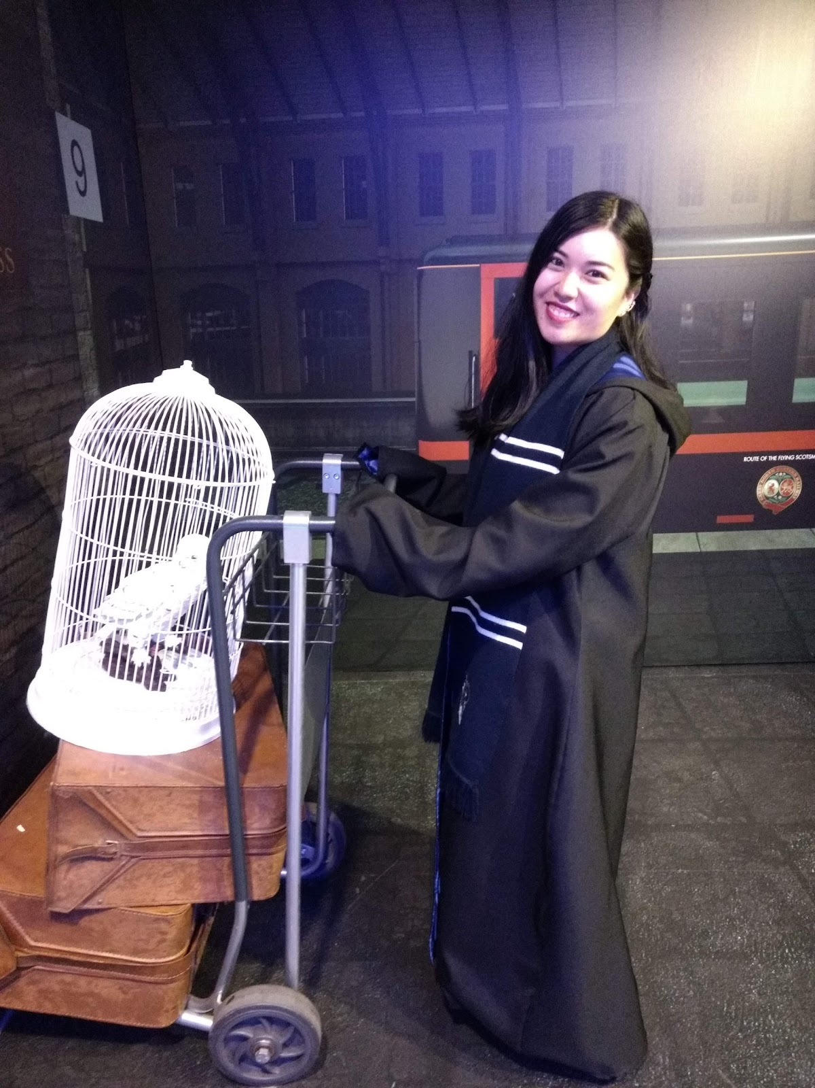
Quem somos?
Vivian Yamassaki
Lead Data Scientist na Creditas
Mestra em Sistemas de Informação pela USP com pesquisa em inteligência artificial e área de aplicação em bioinformática
Co-fundadora da MIA
vivianyamassaki
vivianyamassaki

Slide 4
Uma inspiração...
"Um cientista no seu laboratório não é apenas um técnico: é, também, uma criança colocada à frente de fenômenos naturais que impressionam como se fossem um conto de fadas."
(Marie Curie)

Slide 5

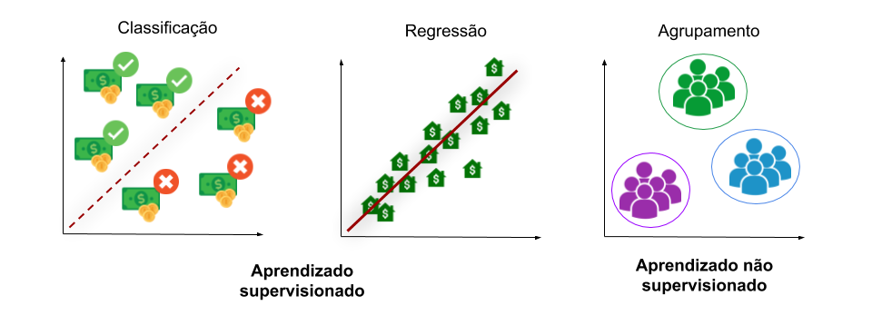
Aprendizado supervisionado e não supervisionado
Aprendizado supervisionado
Regressão
Classificação
Aprendizado não supervisionado
Clustering

Slide 6

Aprendizado supervisionado e não supervisionado
Diagrama retirado do Machine Learning For Everyone

Slide 7

Aprendizado supervisionado e não supervisionado
Diagrama retirado do Machine Learning For Everyone

Slide 8
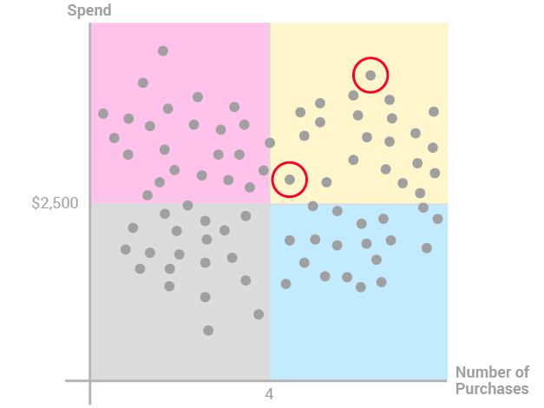
O que é clustering? (ou agrupamento/clusterização)
Sem clustering
Técnica para agrupar um conjunto de elementos tal que objetos agrupados em um mesmo grupo (também chamado de cluster) sejam mais similares entre eles do que com outros objetos pertencentes a outros clusters.

Slide 9
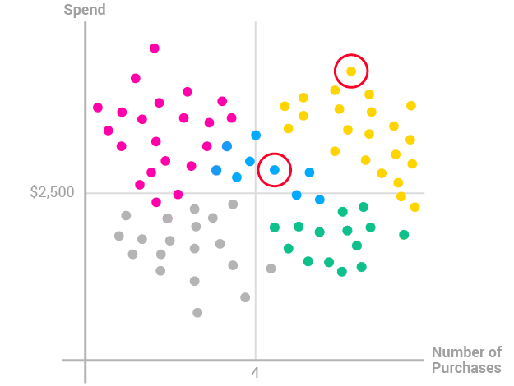
O que é clustering? (ou agrupamento/clusterização)
Com clustering
Técnica para agrupar um conjunto de elementos tal que objetos agrupados em um mesmo grupo (também chamado de cluster) sejam mais similares entre eles do que com outros objetos pertencentes a outros clusters.

Slide 10
Como fica o nosso conjunto de dados para esses problemas?
Ao contrário do que acontece em problemas de classificação e regressão, o objetivo é que nosso modelo seja capaz de agrupar exemplos similares em um mesmo grupo sem utilizar a classe desses exemplos.
Atributos (features)
Classe (target/label)
Idade | Renda | Possui dívidas
18 | 1000 | Não
25 | 2500 | Sim
50 | 4500 | Sim
42 | 10000 | Não
Cartão de crédito aprovado
Não
Sim
Não
Não
Exemplo

Slide 11

Para que fazer agrupamentos?
Encontrar padrões
Análises exploratórias
Reduzir dimensionalidade
Segmentação de clientes
Detecção de anomalias e fraudes
Segmentação de imagens
Sistemas de recomendação
Segmentação de documentos
Análise de redes sociais

Slide 12

Quais são os tipos de clustering?
Por partição
Hierárquico
Por densidade

Slide 13
Agrupamento por partição

Slide 14

Vamos começar pelo de partição!
O algoritmo mais conhecido de partição é o K-means.
Ele tem como objetivo agrupar os objetos em K clusters.
Para isso, são escolhidos representantes desses clusters, chamados de centroides.
Notes:
Idealizado por Drew Conway
https://towardsdatascience.com/what-is-data-science-and-what-is-it-not-c6a09d735f02

Slide 15
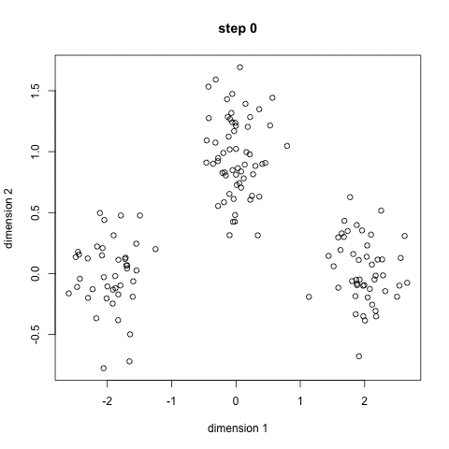
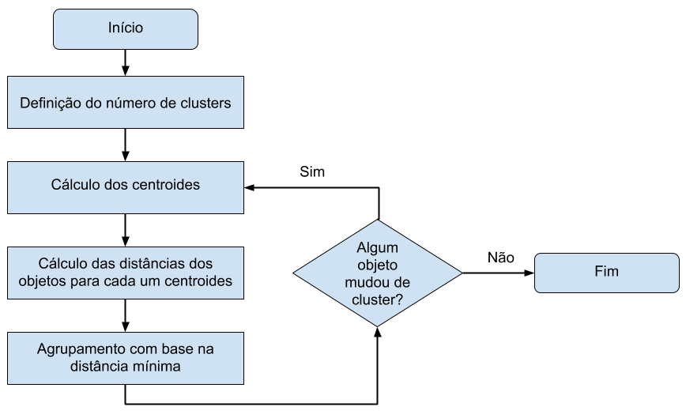
K-Means

Slide 16
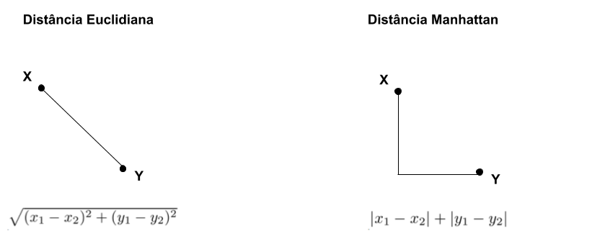

Distância? Como eu calculo essa distância?

Slide 17

Quais as vantagens do K-Means?
Simples de entender e de ser implementado
Eficiente
Escalável

Slide 18

E quais as desvantagens do K-Means?
Necessidade de escolher um número de clusters
Pode sofrer com outliers
Assume formatos esféricos para os clusters
Funciona apenas para dados numéricos.

Slide 19
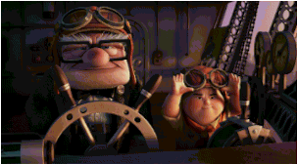
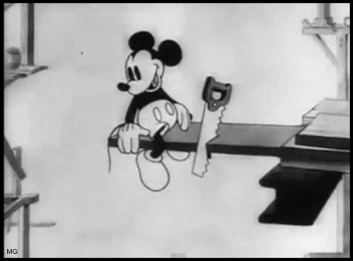
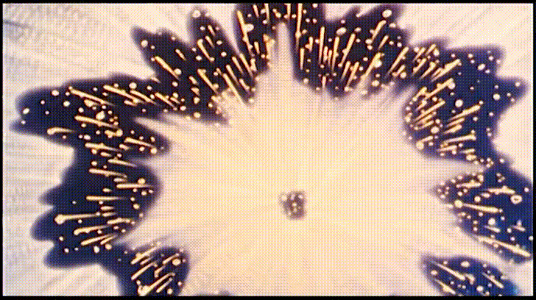

Vamos construir nosso primeiro modelo de clustering?
Seguiremos o seguinte fluxo (é o mesmo que seguimos na classificação):
Análise
exploratória
Feature
Engineering
Modelagem
Avaliação
Pré-processamento dos dados

Slide 20

Vamos praticar!!!

Slide 21

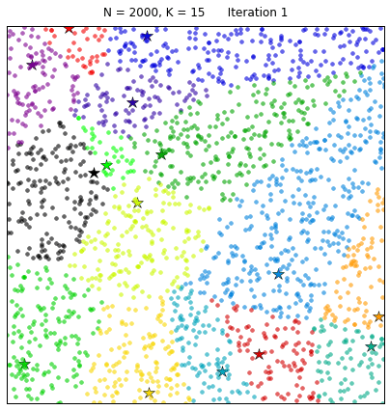
UHUL! Fizemos nosso primeiro modelo de clustering
Foi fácil definir o número de clusters nesse caso?
...Mas quantos escolheríamos para o conjunto de dados ao lado?

Slide 22
Avaliação de clusters

Slide 23

Não podemos utilizar as métricas de avaliação da classificação...
Como os dados não são rotulados, não podemos usar uma matriz de confusão, por exemplo.
Para problemas de agrupamento, existem diversas métricas possíveis para avaliar o quão bons foram os agrupamentos encontrados. Hoje falaremos sobre uma delas: o Elbow method.

Slide 24
Elbow method ("método do cotovelo")
Fornece uma ideia de qual seria um bom número de clusters baseando-se na inércia entre os objetos e os centroides dos seus respectivos clusters.
Mas o que é essa inércia?

Slide 25
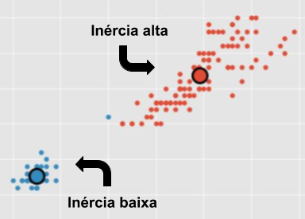
Elbow method ("método do cotovelo")
Mas o que é essa inércia?
A inércia é uma medida calculada que se baseia na soma das distâncias quadráticas de cada objeto para os centroides de seus respectivos clusters.
Quanto maior for a inércia, maior será a dispersão dos clusters; quanto menor, mais os clusters estarão compactados.

Slide 26
Outras métricas de avaliação
Índices internos
Compara a estrutura de clusters descobertos com uma estrutura de grupos previamente conhecida.
índice de Rand
índice de Jaccard
índice de Folkes e Mallows
Índices externos
Analisa a estrutura de clusters descobertos com relação a algum critério, como compacidade e separabilidade.
índice Dunn
índice Davies-Bouldin
índice Silhouette
Apesar desses métodos fornecerem indícios do número de clusters ideal, também é importante ter um bom conhecimento sobre o domínio (ou envolver pessoas que o tenham no projeto!).
Aqui vocês conseguem encontrar essas métricas e mais outras implementadas no sklearn.

Slide 27
Vamos praticar!!!

Slide 28
Agrupamento hierárquico

Slide 29
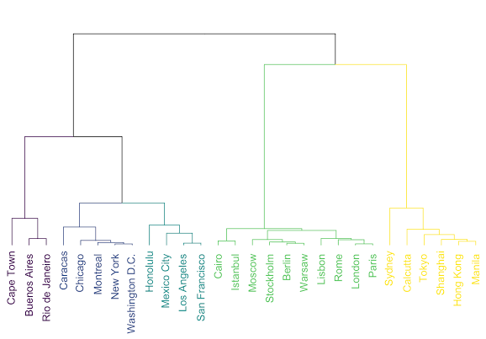
No agrupamento hierárquico, os clusters são representados hierarquicamente por meio de diagrama representando uma árvore, chamado de dendrograma.
Tipos
Aglomerativo
Divisivo

Slide 30
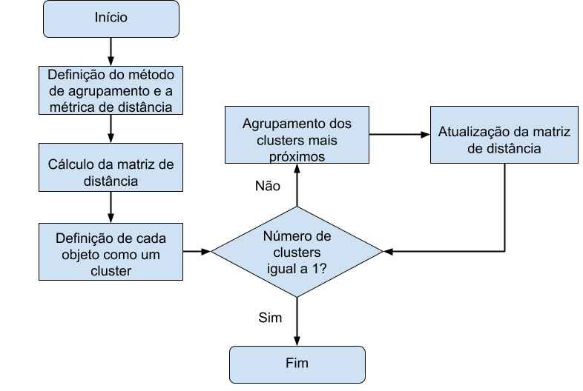
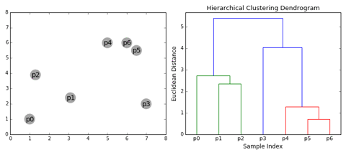
Agrupamento hierárquico aglomerativo

Slide 31
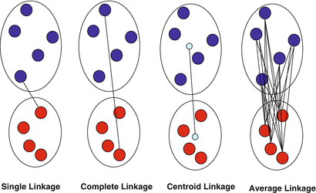
Quais critérios para fazer os agrupamentos?
Uma medida de distância
Distância euclidiana
Distância Manhattan
Outras métricas aceitas
Um método de agrupamento
Outras abordagens aceitas

Slide 32
Quais as vantagens do agrupamento hierárquico?
Não precisamos escolher um número inicial de clusters
Dendrogramas são ótimos para visualização dos clusters
Gera uma hierarquia entre os clusters

Slide 33
E quais as desvantagens do agrupamento hierárquico?
Complexidade
Dependendo dos dados, pode ser difícil escolher o número de clusters
Um agrupamento feito erroneamente não pode ser desfeito

Slide 34
Agrupamento por densidade

Slide 35


Dos agrupamentos por densidade, o mais conhecido é o DBSCAN.
Ele é um método de clustering por densidade que busca por clusters definidos como regiões com alta densidade de objetos, separados por regiões de baixa densidade.
Ele necessita dos seguintes parâmetros:
ɛ: raio da vizinhança ao redor do ponto P
minPts: número mínimo de pontos na vizinhança para que seja definido um cluster

Slide 36
Com base nesses dois parâmetros, o DBSCAN categoriza os pontos em três categorias:
Core Points: um ponto P é um core point se sua vizinhança contém ao menos minPts
Border Points: um ponto Q é um border point se sua vizinhança contém menos pontos que minPts, mas se Q é alcancável por algum core point P.
Outlier: um ponto O é um outlier se não for nem um core point e nem um border point

Slide 37
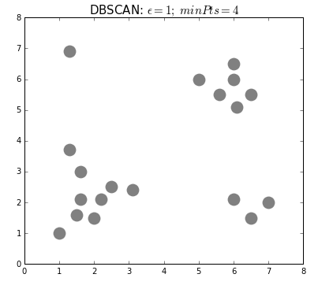
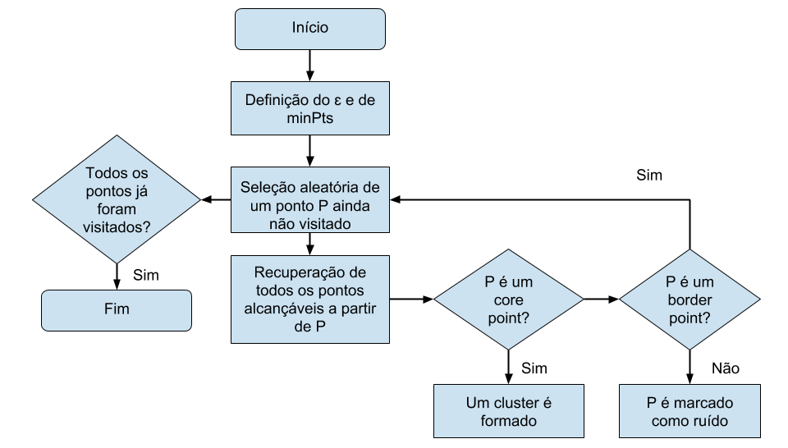
DBSCAN

Slide 38
Quais as vantagens do agrupamento hierárquico?
Não é necessário especificar um número inicial de clusters
Lida bem com outliers
Consegue encontrar clusters com formatos diferentes

Slide 39
E quais as desvantagens do agrupamento hierárquico?
A escolha dos dois parâmetros iniciais pode não ser muito intuitiva
Tem dificuldade para encontrar clusters se a densidade dos dados variar muito
Exige mais processamento

Slide 40
Outros métodos de clustering

Slide 41
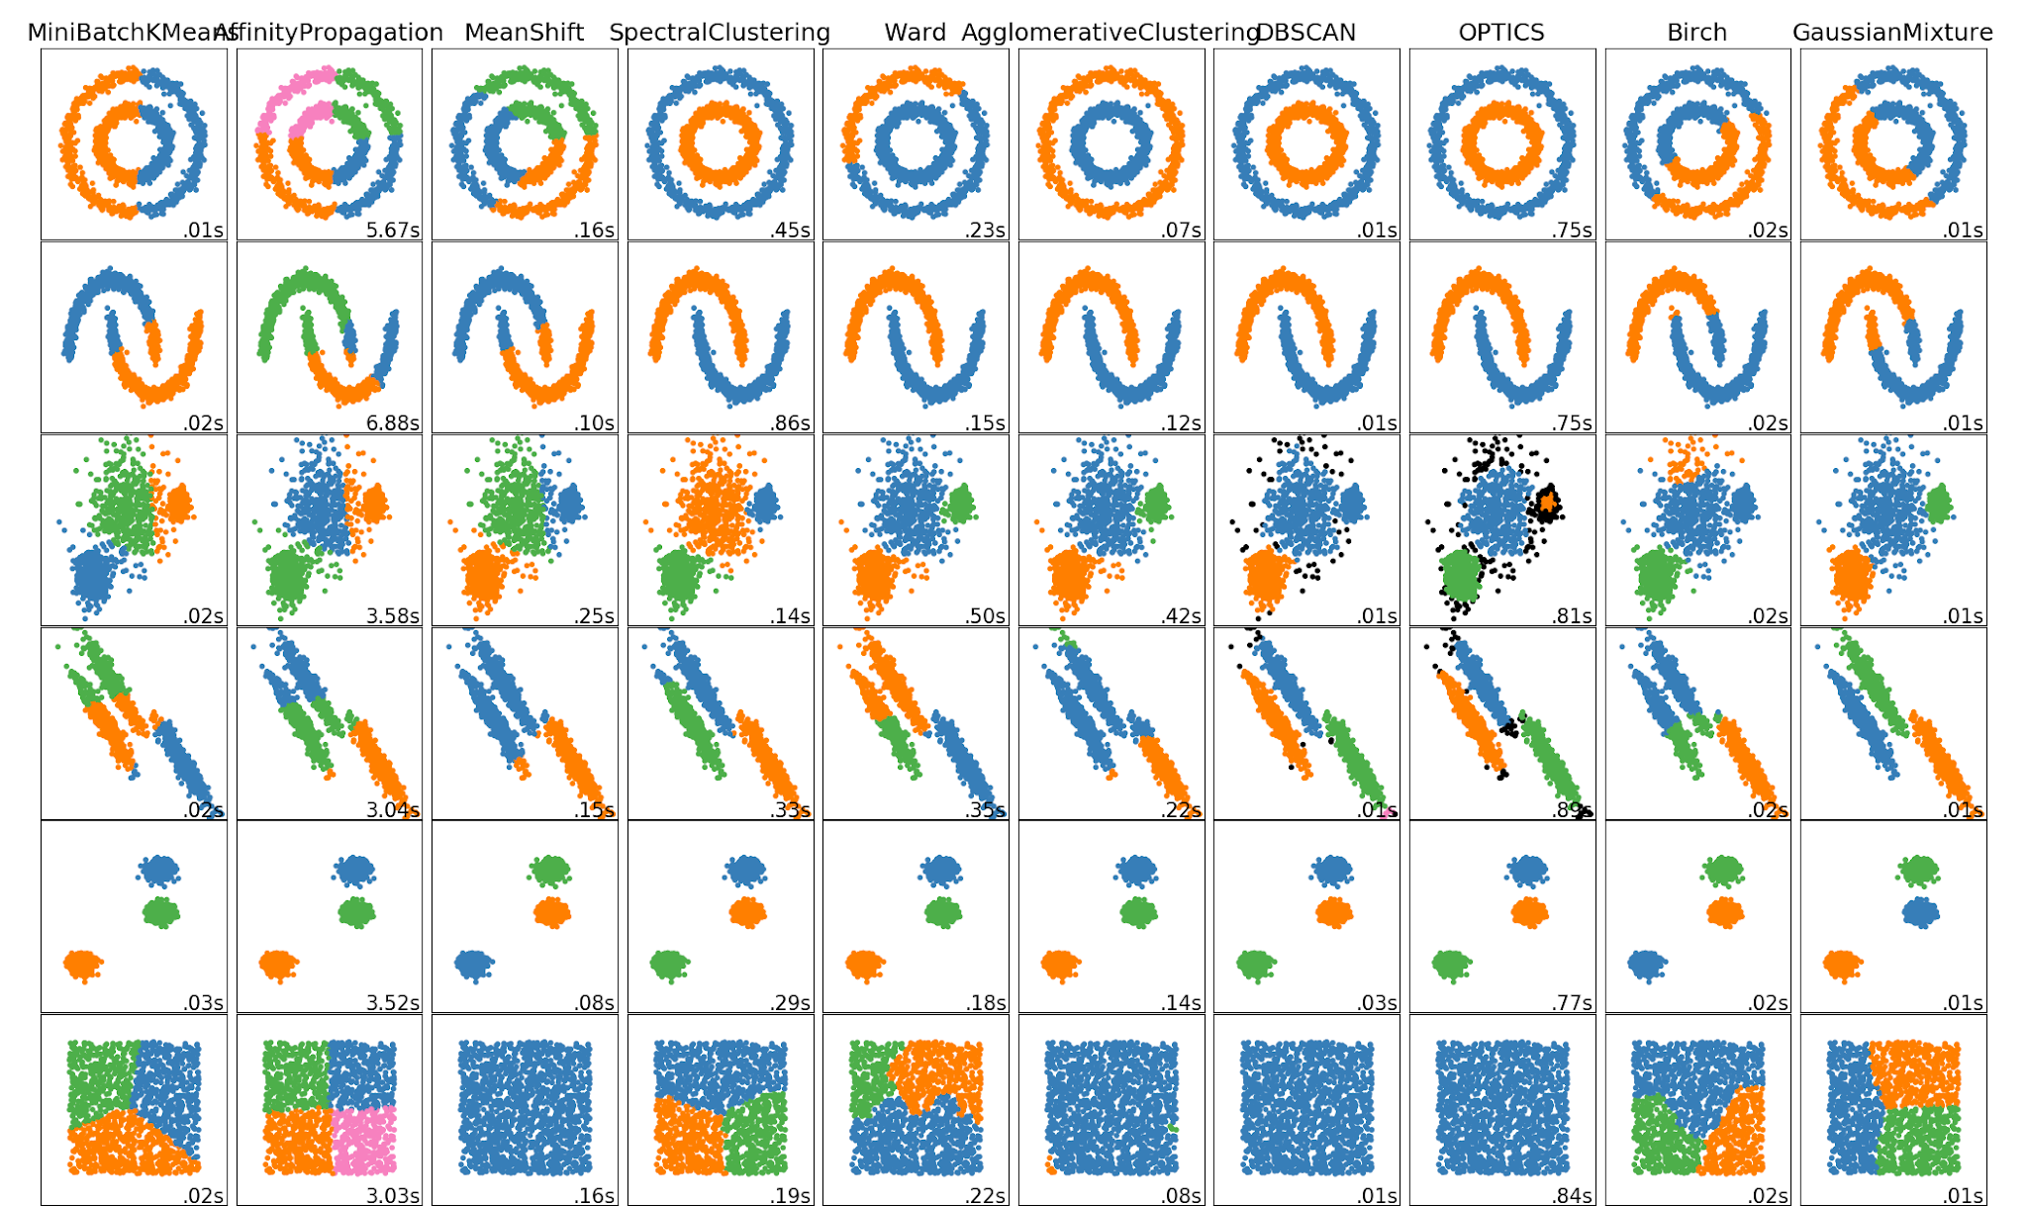
Por partição
K-medians
K-modes
K-prototypes
Por densidade/hierárquico
HDBSCAN
Por distribuição
Gaussian Mixture Models (GMMs)
Redes neurais
Self Organizing Map (SOM)
O sklearn conta com mais alguns algoritmos de clustering e também tem uma comparação entre eles para vários conjuntos de dados

Slide 42

Para praticar...
O repositório do UCI contém alguns datasets para realizar clustering
Também pode-se retirar a classe de datasets existentes para problemas supervisionados e aplicar técnicas de aprendizado não supervisionado!

Slide 43



Nossos contatos
mulheres.em.ia@gmail.com
Linktree
https://linktr.ee/mulheres.em.ia
Grupo Telegram para Mulheres
https://t.me/mulheres_em_ia
mulheres-em-ia
@mulheres.em.ia
@mulheres.em.ia
@MulheresemInteligenciaArtificial
Canal: Mulheres em IA

Slide 44
Muito obrigada!
Dúvidas? Podem nos procurar! 😉
Template dos slides por SlidesCarnival

